Slide 1
VISALIA UNIFIED SCHOOL DISTRICT
[SCHOOL NAME]
Primera Reunión del Consejo Plantel Escolar
[ Meeting Date Here]

Slide 3
AGENDA
Llamar la Reunión al Orden
Llamar la lista de los integrantes
Comentarios públicos
Propósito/limitaciones de LCAP y fondos del Título I
Entrenamiento SSC
Elección de funcionarios/Representante DAC
Revisión y aprobación del plan escolar
Revisión de transferencias de presupuesto
Próxima reunión: octubre/noviembre
3

Slide 4
Consejo Plantel Escolar (SSC)
Revisión
Uso apropiado de los fondos del Título I y LCAP
4

Slide 5
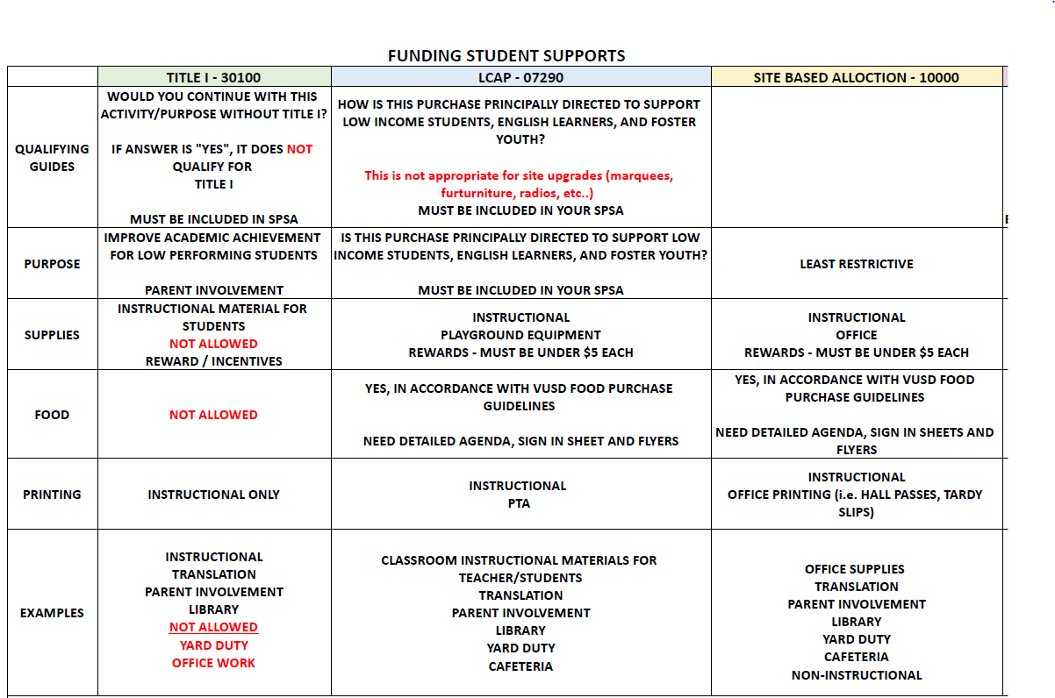
5

Slide 6
Entrenamiento de SSC
6

Slide 7
Principio básico para legislar el sitio escolar
La Legislatura de California cree que las personas más afectadas por el funcionamiento de la escuela deberían tener un papel importante en las decisiones sobre cómo funciona una escuela.
Intención legislativa
La educación debe ser un esfuerzo conjunto de padres, maestros, administradores y demás personal escolar.
7

Slide 8
Responsabilidades de SSC
El Código de Educación de California exige que los consejos escolares:
Medir la efectividad de las estrategias de mejora en la escuela.
Busque opiniones de los comités asesores escolares.
Reafirmar o revisar las metas escolares.
Revisar las estrategias de mejora y los gastos.
Recomendar el Plan Escolar para el Rendimiento Estudiantil (SPSA) aprobado a la mesa directiva.
Monitorear la implementación del SPSA.
8

Slide 9
Otras responsabilidades de SSC
Proporcionar información sobre el LCAP del distrito a través del Comité Asesor del Distrito
Proporcionar información sobre los gastos del fondo LCAP asignado a la escuela.
9

Slide 10
Definiciones con respecto a la selección/elección de miembros del SSC:
“El consejo estará integrado por los principales y representantes de:
Profesores seleccionados por los profesores de la escuela;
Otro personal escolar seleccionado por otro personal escolar en la escuela;
Padres de alumnos que asisten a la escuela seleccionada por dichos padres; y
En las escuelas secundarias, alumnos seleccionados por los alumnos que asisten a la escuela”.
Los miembros de la comunidad pueden formar parte del SSC si son seleccionados por los padres.

Slide 11
El SSC en una escuela primaria estará compuesto por los dos grupos siguientes (EC Sección 65000[c][1]):
Los miembros del SSC representan la composición de la población de estudiantes de la escuela y, a pesar del tamaño de la escuela, la composición del SSC garantizará la paridad entre los grupos (EC Sección 65000[a]).
Miembros del grupo escolar (escuelas primarias):
El director o directora de la escuela o su designado;
personal escolar empleado en la escuela que no son maestros, seleccionado por personal escolar empleado en la escuela que no son maestros, y
maestros de aula empleados en la escuela, seleccionados por maestros de aula empleados en la escuela; Los maestros de aula seleccionados constituirán una mayoría de los miembros de la escuela seleccionados (EC Sección 65000[c][1][A]); y
Padres y/o miembros del grupo comunitario (escuelas primarias):
Padres de estudiantes que asisten a la escuela y otros miembros de la comunidad escolar, seleccionados por padres de estudiantes que asisten a la escuela. El número de padres y/o miembros de la comunidad seleccionados será igual al número de miembros de la escuela seleccionados (EC Sección 65000[c][1][B]).
En otras palabras, el número mínimo de miembros del SSC en una escuela primaria es un total de diez (10) (1 director o su designado, 1 otra personal de la escuela, 3 maestros de clase, y 5 padres/miembros de la comunidad).

Slide 12
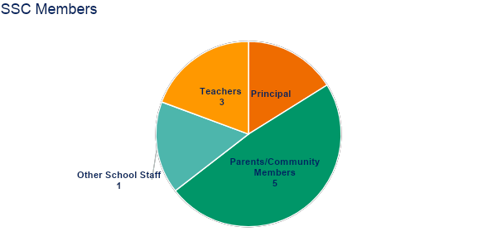
Composición de la Escuela Primaría

Slide 13
Definiciones con respecto a la selección/elección de miembros del SSC:
“El consejo estará integrado por los principales y representantes de:
Profesores seleccionados por los profesores de la escuela;
Otro personal escolar seleccionado por otro personal escolar en la escuela;
Padres de alumnos que asisten a la escuela seleccionada por dichos padres; y
En las escuelas secundarias, alumnos seleccionados por los alumnos que asisten a la escuela”.
Los miembros de la comunidad pueden formar parte del SSC si son seleccionados por los padres.

Slide 14
El SSC en una escuela secundaria estará compuesto por los dos grupos siguientes (Sección 65000[c][2] del CE):
Miembros del grupo escolar (escuelas secundarias):
El director de la escuela o su designado;
personal escolar empleado en la escuela que no son maestros, seleccionado por personal escolar empleado en la escuela que no son maestros, y
profesores de aula empleados en la escuela, seleccionados por profesores de aula empleados en la escuela; Los maestros de aula seleccionados constituirán la mayoría de los miembros de la escuela seleccionados (Sección 65000[c][2][A] del CE); y
Padres y/o miembros de la comunidad y del grupo de alumnos (escuelas secundarias):
Padres de alumnos que asisten a la escuela, u otros miembros de la comunidad escolar, seleccionados por los padres de alumnos que asisten a la escuela; y alumnos que asisten a la escuela, seleccionados por los alumnos que asisten a la escuela. El número de padres y/o miembros de la comunidad y alumnos seleccionados será igual al número de miembros de la escuela seleccionados (Sección 65000[c][2][B] del CE).
En otras palabras, el número mínimo de miembros del SSC en una escuela secundaria es un total de diez (10) (1 director o su designado, 1 otro personal escolar, 3 maestros de aula, 5 padres/miembros de la comunidad y alumnos).

Slide 15
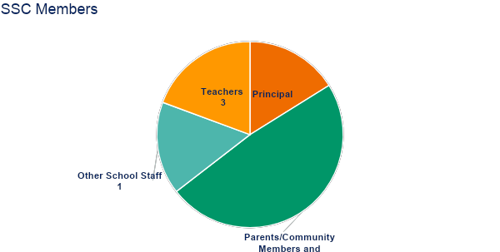
Composición de Escuela Secundaria

Slide 16
Entrenamiento SSC
Consulte primero los estatutos
Se le sugiere a las escuelas a tener procedimientos para la selección/elección de miembros escritos en los estatutos del SSC.

Slide 17
Entrenamiento SSC
El Director / La Directora
El director/la Directora es un integrante activo del consejo escolar. Él/ella no tiene ninguna autoridad administrativa sobre el consejo.
La asistencia y responsabilidades con el SSC NO SE PUEDEN asignar a un subdirector u otra persona designada. El director/la directora debe ser un participante activo del SSC.
Además, el director/la directora no puede vetar una decisión del consejo ni hacer cambios al plan o presupuesto sin la aprobación del SSC.

Slide 18
Responsabilidades del Director
Tiene derecho a voto en el consejo;
No puede vetar una decisión del Consejo;
No puede cambiar el plan aprobado;
Proporciona capacitación a los integrantes del SSC respecto a sus funciones y responsabilidades;
Proporciona liderazgo al consejo respecto a las regulaciones federales y estatales;
Asiste al presidente en el establecimiento de agendas para las reuniones;
Proporciona o coordina actualizaciones del presupuesto y del plan al Consejo;
Proporciona información del rendimiento de los estudiantes en el consejo;
Proporciona al consejo información de planificación (por ejemplo, requisitos del programa);
Proporciona al consejo información del presupuesto (por ejemplo costos de personal, gastos permitidos); y
Asume la responsabilidad de la implementación del plan aprobado.
Consulte la Guía del administrador para los consejos escolares del SSC, Innovaciones y promoción escolar de su sitio, para conocer todas las reglas y requisitos que debe mantener el SSC.

Slide 19
Realización de la reunión
(Greene Act)
El consejo no puede actuar sobre ningún tema que no esté incluido en la agenda publicada.
Excepción: Si se necesita una acción y no se conocía en el momento en que se publicó la agenda, el SSC puede, por votación unánime, agregar el tema a la agenda para acción.
Se podrán realizar preguntas y breves declaraciones de aclaración siempre y cuando no haya impacto en los estudiantes o el personal.
Si se violan estos procedimientos, a petición de cualquier persona, el consejo debe reconsiderar el tema en su próxima reunión, después de permitir comentarios públicos sobre el tema.

Slide 20
Requisitos de la Agenda
Debe ser publicada en un lugar público 72 horas antes de la reunión.
Incluye la fecha, hora, lugar, y cada punto a tratar.
Proporciona tiempo en la agenda para comentarios públicos.

Slide 21
Dirigiendo la Reunion
Proporcionar una hoja de registro para los asistentes.
Proporcionar copias de la agenda y todos los materiales a los miembros del SSC y al público.
Siga el contenido de la agenda publicada.
Utilice un procedimiento acordado (por ejemplo, Reglas de orden de Roberts, décima edición) para realizar negocios.
Brindar oportunidades para que todos los miembros discutan los temas de la agenda.
Llevar actas de la reunión.
Envíe una copia de la agenda, las actas y la hoja de registro a la Oficina del Distrito.
Mantener actas de la reunión durante 3 años.

Slide 22
Los Consejos escolares efectivos…
Se centran en mejorar el rendimiento de todos los estudiantes;
Mantienen un alto grado de colaboración;
Proporcionan oportunidades para el liderazgo compartido;
Demuestran buenas habilidades de resolución de problemas;
Permiten que todos los integrantes y el público expresen libremente sus opiniones y puntos de vista;
Reconocen y respetan la individualidad y la creatividad que cada integrante aporta al equipo;

Slide 23
Los Consejos escolares efectivos…
Vienen preparados con sus materiales y buenas ideas;
Comunicarse con la comunidad escolar en general sobre su progreso;
Fomentar el uso de buenas habilidades para escuchar;
Buscar información de la comunidad escolar en general; y
Utilice una guía de procedimientos (por ejemplo, las Reglas de orden de Roberts) para garantizar que las reuniones se gestionen adecuadamente.

Slide 24
Plan Escolar para el Logro Estudiantil (SPSA)
Explicar el propósito del plan
Discutir cómo el plan aborda las necesidades de la escuela
Objetivos del plan
Involucramos a los estudiantes en un currículo exigente y les proporcionaremos apoyo para tener éxito.
Apoyaremos una cultura de colaboración en todo el distrito para estudiantes y adultos centrada en el aprendizaje y los resultados.
Mantendremos un ambiente de aprendizaje propicio y alentador para estudiantes y adultos.

Slide 25
Plan Escolar para el Logro Estudiantil (SPSA)
Analizar qué servicios se están proporcionando a todos los estudiantes y específicamente a los estudiantes de inglés, estudiantes de bajos ingresos, y jóvenes de crianza
Discutir el papel de los resultados de rendimiento de los estudiantes en el plan escolar
Revisar el SPSA para 2024-2025- votar para aprobar cualquier cambio

Slide 26
Comité asesor del Distrito (DAC)
Reuniones 2024-2025
9/30/24
10/28/24
12/9/24
1/27/25
3/24/25
4/28/25
5/19/25
*Seleccione un representante para asistir a las reuniones de asesoría del distrito

Slide 27
Plan de Seguridad Escolar
Revisar y Aprobar Plan de Seguridad Escolar

Slide 28
Transferencias de Presupuestos
Razón para realizar transferencia(s)
Voto para aprobar transferencia(s)

Slide 29
Futuras Reuniones:
List meeting dates:
[Send these dates to Rocio Beltran, at State & Federal Projects Dept.]

